Slide 1
Examens op de BPV

Slide 2
De examens op stage
In principe worden alle 7 werkprocessen op stage afgenomen.
Wanneer dit niet kan, overleg dit met je SLB’er.
In deze PowerPoint voorbeelden met hoe je het kan afnemen op stage

Slide 3
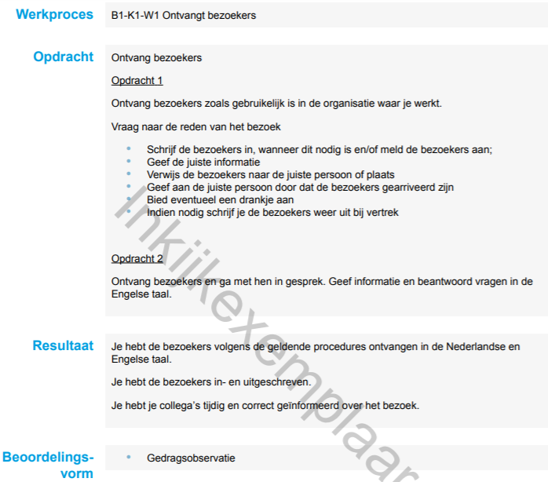
Ontvangt bezoekers
Voorbeelden:
Basisschool: Ontvang ouders en kinderen op de juiste manier en stel vragen waar nodig en/of verwijs eventueel door naar de juiste persoon
Zorg: Ontvang bij de receptie bezoekers en stel vragen om hun zo goed mogelijk te helpen
Winkel: Ontvang de klanten en stel vragen om ze zo goed mogelijk te helpen
Het stukje Engels mag eventueel ook in simulatie met een klant, collega of stagebegeleider

Slide 4
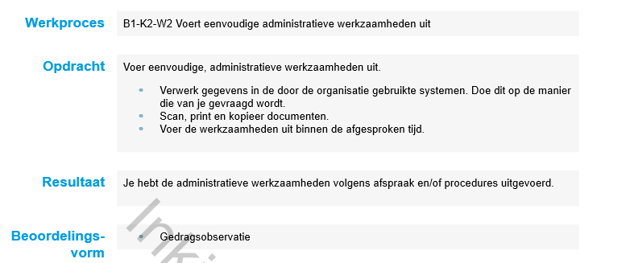
Voert eenvoudige administratieve werkzaamheden uit
Voorbeelden:
Basisschool: Mailen over opdracht die je wilt uitvoeren (via werkmail), Lijst maken over de benodigde producten, printen of kopiëren van de benodigdheden
Zorg: Client gegevens invoeren in het systeem, informatie kopiëren of printen voor je leidinggevende over bijvoorbeeld een cliënt.
Winkel: Kassa afsluiten of opstarten, bestellijsten kopiëren/printen en na invullen weer in het systeem zetten

Slide 5
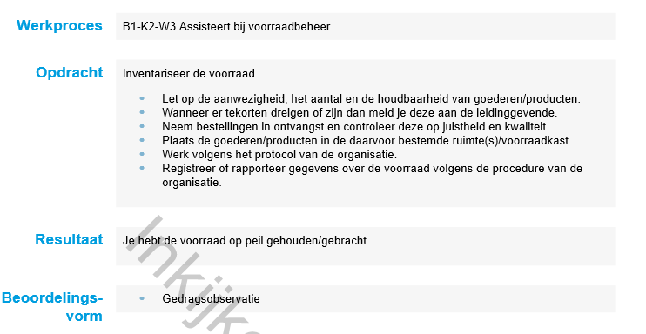
Assisteert bij voorraadbeheer
Voorbeelden:
Basisschool: Schrijft op en checkt of de benodigdheden voor een activiteit er zijn en legt de benodigdheden klaar voor de activiteit, meldt na de tijd of voorraad moet worden bijgevuld of niet.
Zorg: Zelfde als bij basisschool of checken aan de hand van voorraadlijst het verband, medicijnen of iets anders.
Winkel: Aan de hand van een bestellijst de voorraad checken en opruimen op de juiste plek.

Slide 6
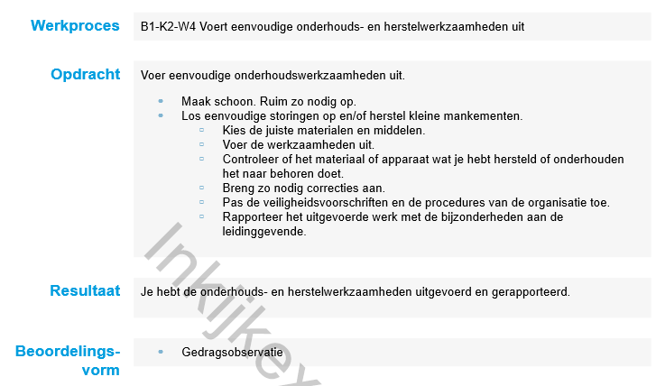
Voert eenvoudige onderhouds- en herstelwerkzaamheden uit
Voorbeelden:
Basisschool: Het meehelpen bij de activiteit en schoonmaken na de tijd. Wanneer nodig helpen bij het gebruik van apparaten of ander materiaal (denk aan scharen, prikpennen, strijkijzer bij strijkkraaltjes etc)
Zorg: Zelfde als bij basisschool of bijvoorbeeld het koffiezetapparaat schoonmaken via de gebruiksaanwijzing
Winkel: Herstellen van een kledingrek of het in elkaar zetten van een kast/rek voor producten. Of het koffiezetapparaat schoonmaken.

Slide 7
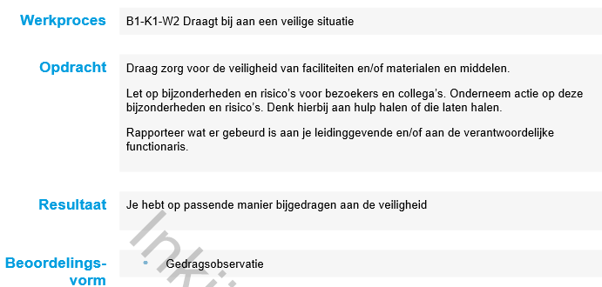
Draagt bij aan een veilige situatie
Voorbeelden:
Basisschool: Het begeleiden van de kinderen tijdens de activiteit
Zorg: Het begeleiden van de cliënten tijdens een activiteit of denkt om de veiligheid van de cliënt tijdens bijvoorbeeld het wassen of bed verschonen
Winkel: Het begeleiden van de klant tijdens zijn/haar winkelbezoek. Denk bijvoorbeeld aan bordje neerzetten wanneer is gedweild of zorgen dat gangpaden en nooduitgangen vrij zijn.

Slide 8
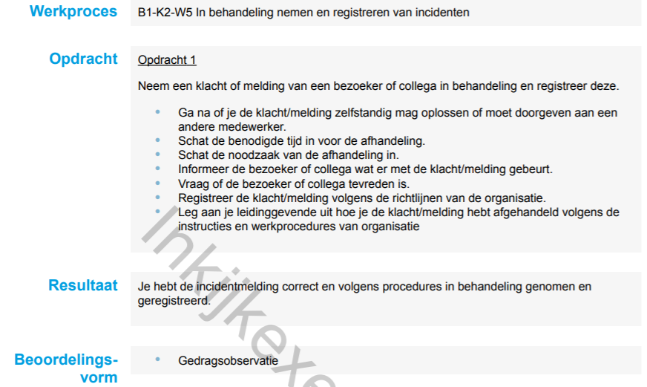
In behandeling nemen en registreren van incidenten
Voorbeelden:
Basisschool: Wat doe je als bijvoorbeeld een kindje valt. Wat is dan de procedure. Laat zien of ga in gesprek over hoe je dit zou aanpakken.
Zorg: Wat doe je als een bewoner valt of onwel wordt. Wat is dan de procedure laat dit zien of ga in gesprek over hoe je dit zou aanpakken
Winkel: Help een klant met een klacht en volg hierin de procedure van je stage.

